Slide 1
卵泡的发育过程
一、卵子的形成
卵子是由雌性动物的卵巢产生的,卵巢上的卵泡发育成熟,破裂后排出卵子。卵子的发生过程包括胚胎期的卵原细胞增殖、发生后期的卵母细胞生长和成熟三个阶段。
1.卵原细胞的增殖：卵原细胞有丝分裂增殖成许多卵原细胞。
2.卵母细胞的生长：包括卵原细胞的分裂和初级卵母细胞的形成，卵原细胞经过最后一次有丝分裂，发育为初级卵母细胞。
3.卵母细胞成熟：初级卵母细胞第1次减数分裂、第2次减数分裂变成一个卵细胞和三个极体。

Slide 2
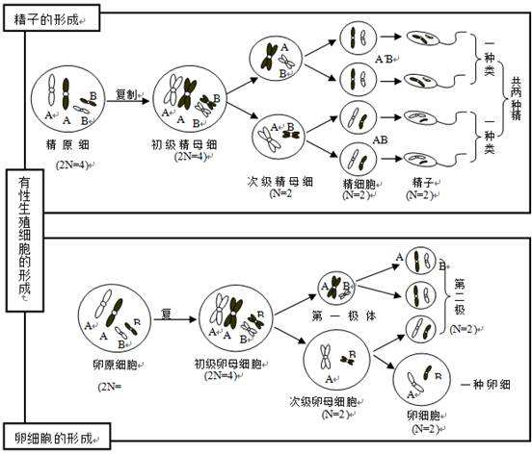
卵泡的发育过程
一、卵子的形成

Slide 3
卵泡的发育过程
二、卵泡的分类
卵泡腔有无分为：无腔卵泡和有腔卵泡。
无腔卵泡包括原始卵泡、初级卵泡、次级卵泡。
有腔卵泡包括三级卵泡和成熟卵泡。

Slide 4
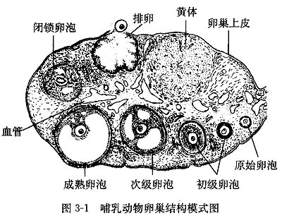
卵泡的发育过程
三、各级卵泡发育规律
一、卵泡发育
1.原始卵泡
2.初级卵泡
3.次级卵泡
4.生长卵泡
5.成熟卵泡
二、排卵
成熟卵泡破裂,排出
卵子,排卵后的卵泡形成黄体。
一个卵原细胞经过减数分裂形成1个卵子和3个极体

